Slide 1

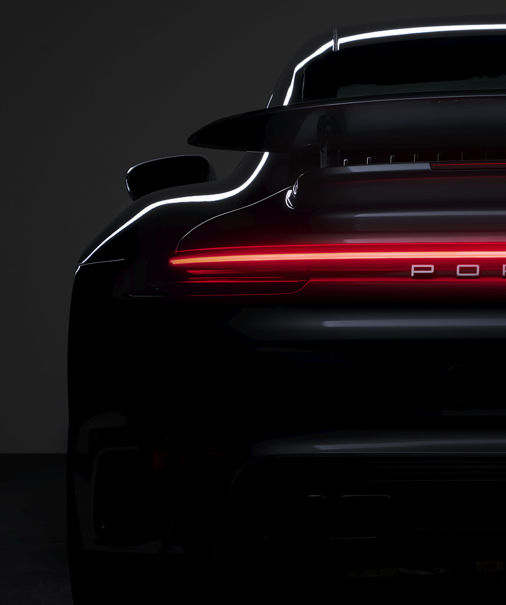
DR3Y_GARAGE
Vendo o mundo automotivo com um outro olhar.
Andrey Rodrigues Lima Ordelino

Slide 2


Contextualização
O site DR3Y_GARAGE, consiste em um blog, onde os usuários após realizarem seu cadastro, possuem acesso a diversos conteúdos relacionados ao meio automotivo.

Slide 3
Valores
Amor
Dedicação
Resiliência
Zelo

Slide 4

Por que esse tema ?
Durante minha infância meu convívio com carros era muito grande.
Sendo através de, filmes, desenhos, brinquedos e o próprio contato físico com os carros.

Slide 5

Tela inicial site
Onde se inicia a magia automotiva

Slide 6
Dificuldades
Analytics
Criatividade
Superações
Analytics
Criatividade
CSS

Slide 7


THANKS ❤️
Viviane Rodrigues Lima Ordelino
Walqueruilha de Lima Ordelino
Leonardo Rodrigues Lima Ordelino
Samuel Sena
Thayla Andreassi
Matheus Nascimento
Roberto Turbiani
Larissa Dantas
Wagner Batista
Professores em geral

Slide 8
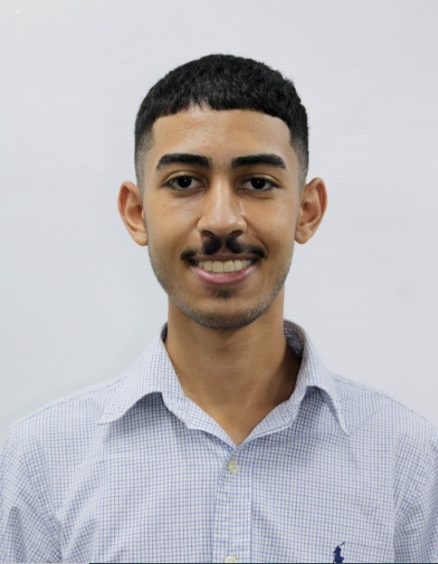
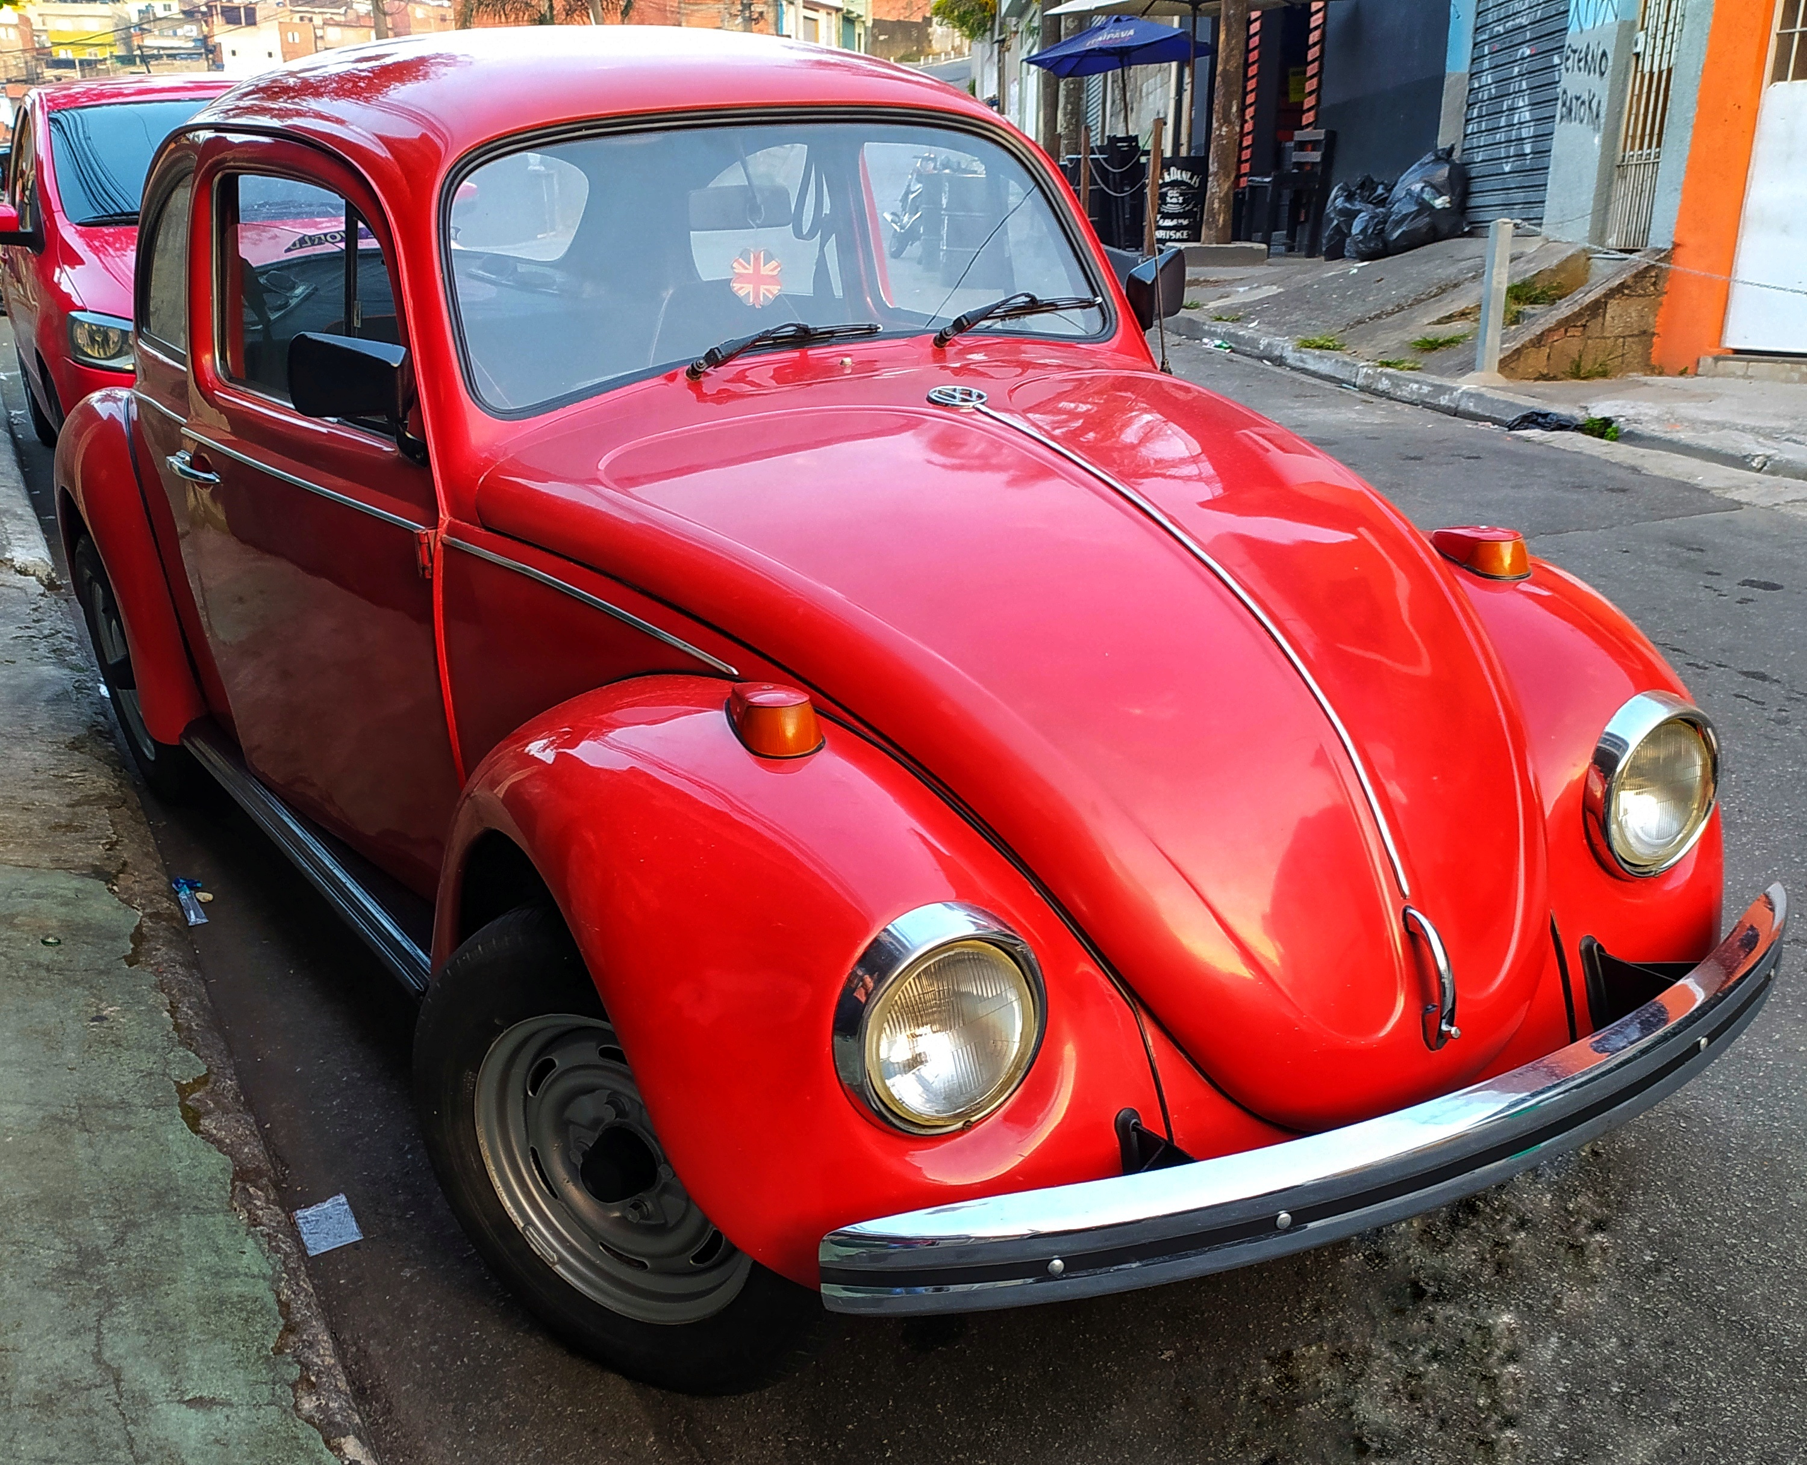
Conclusão
Quero agradecer a todos pela confiança que depositaram em mim !

